Slide 1
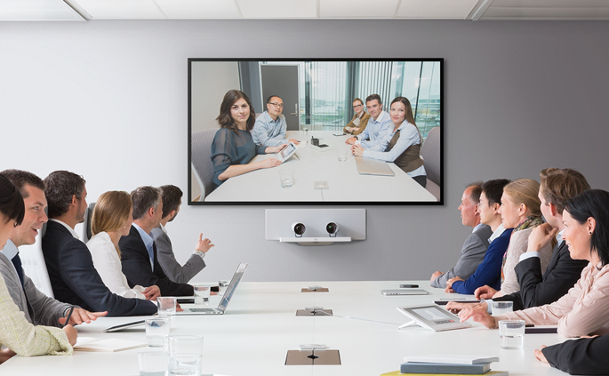
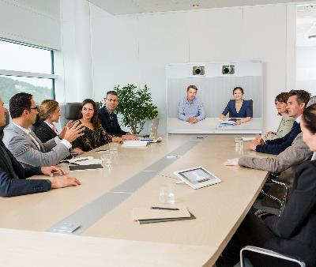
Cisco Meeting Server - 各種リソース
シスコシステムズ合同会社
テクニカルソリューションズアーキテクト
岩岸 優希
2016年9月
@yiwagish
ブログ：http://cs.co/yiwagish

Slide 2
アジェンダ
製品ページ歩き方
販売資格、有償トレーニング紹介ページ
dCloud

Slide 3
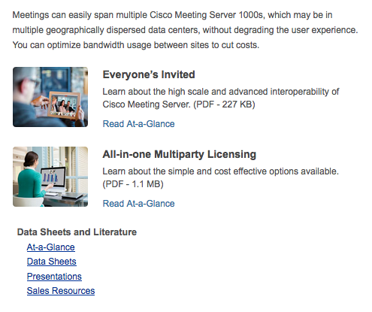
www.cisco.com/go/meetingserver/
ログインを忘れずに

Slide 4
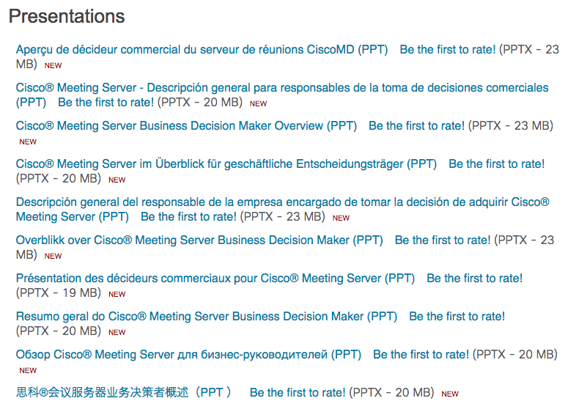
www.cisco.com/go/meetingserver/

Slide 5
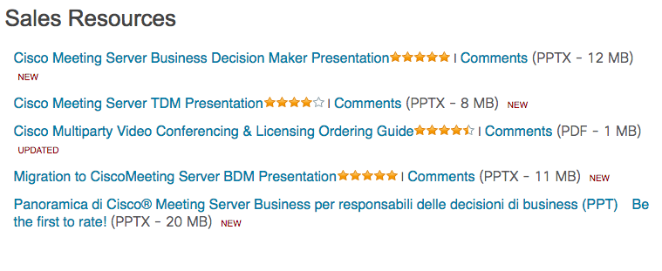
www.cisco.com/go/meetingserver/

Slide 6
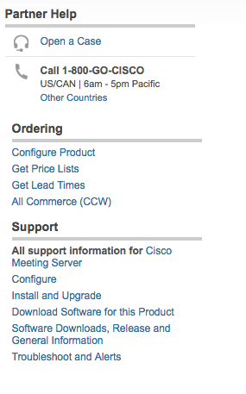
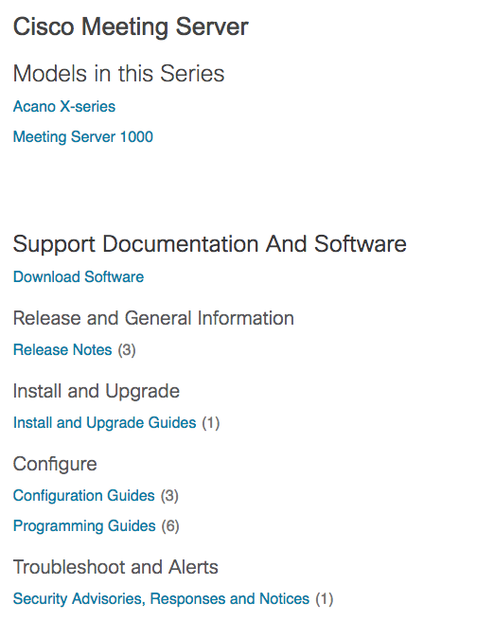

Slide 7
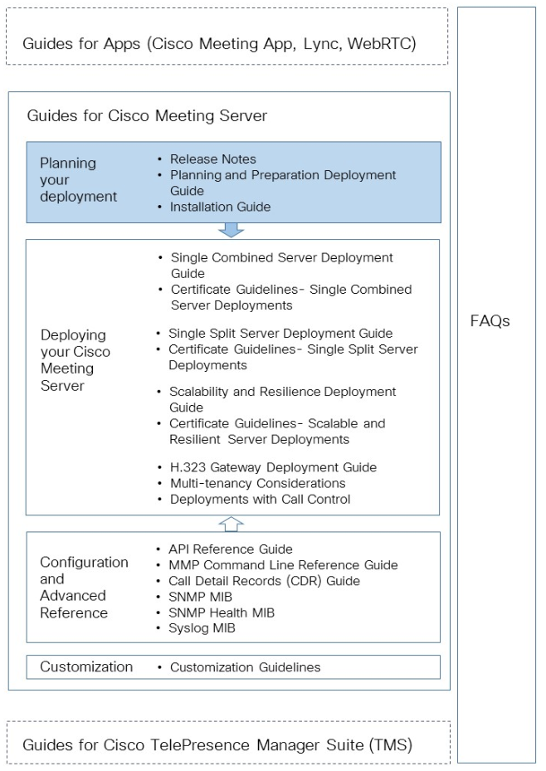
ドキュメンテーション構成

Slide 8
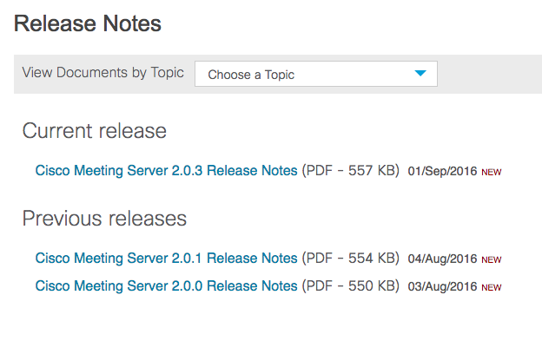
Release Notes

Slide 9
Install and Upgrade Guides

Slide 10
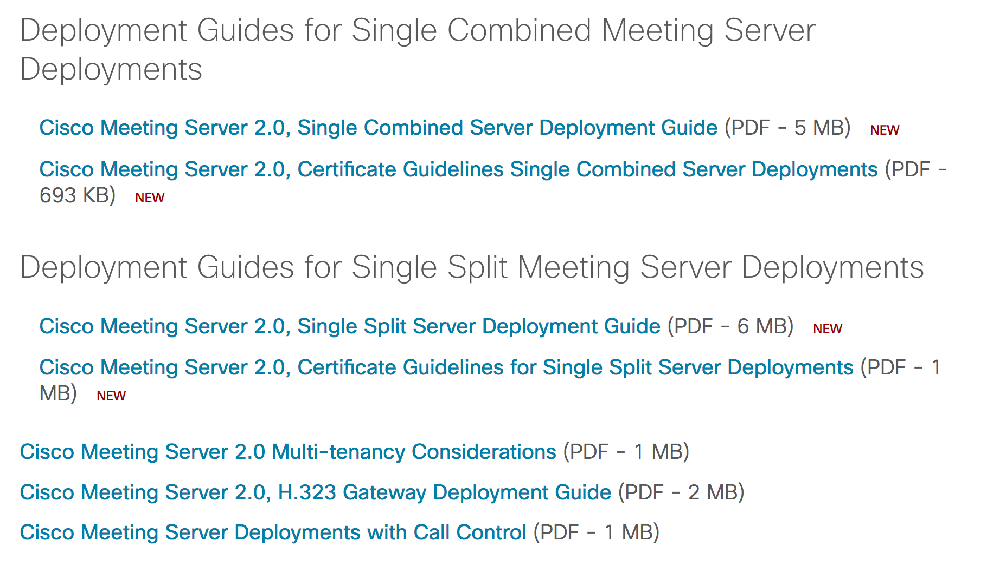
Configuration Guides

Slide 11
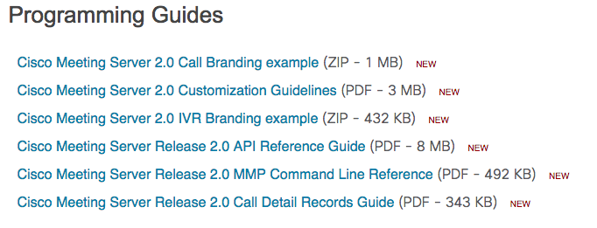
Programming Guides

Slide 12
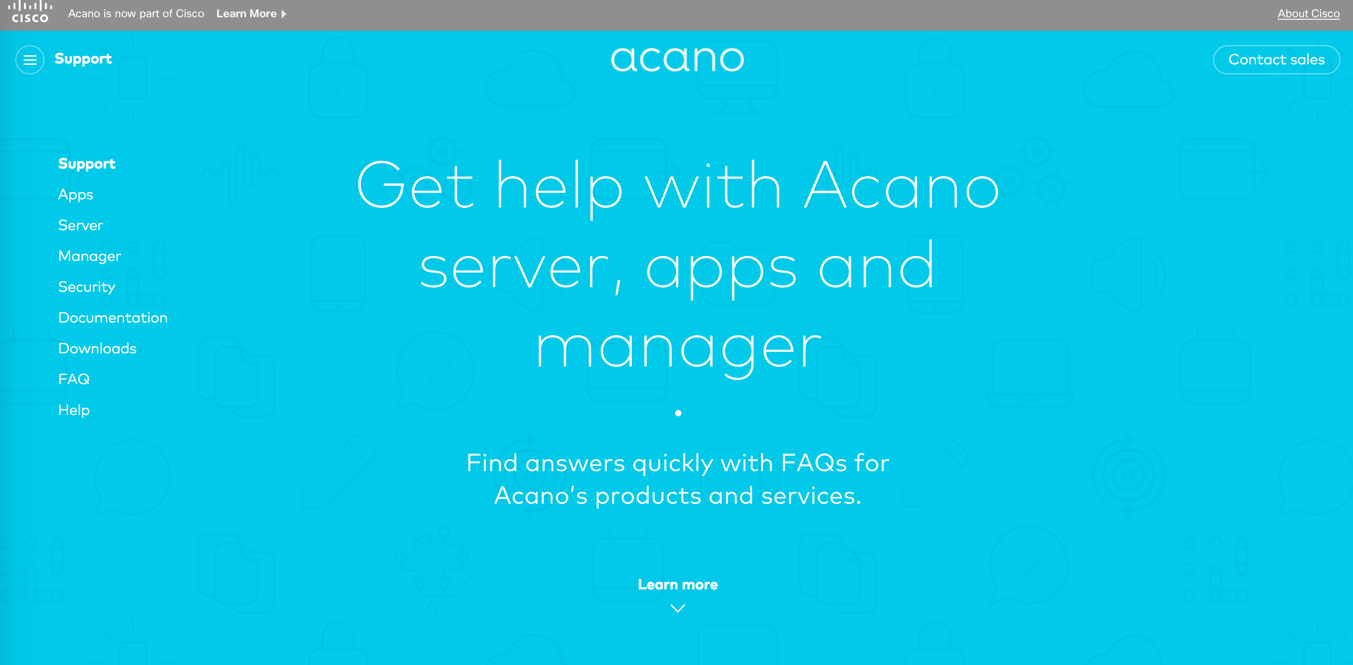
kb.acano.com

Slide 13
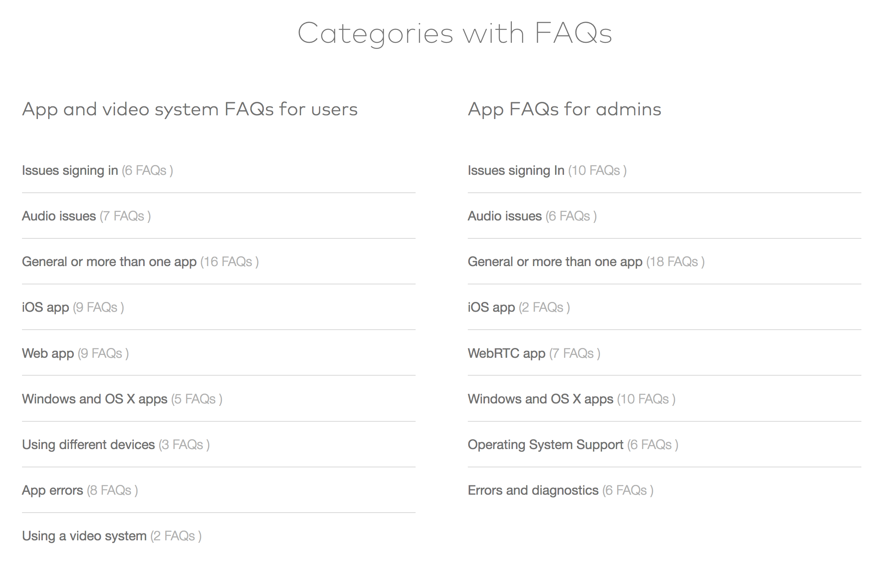

Slide 14
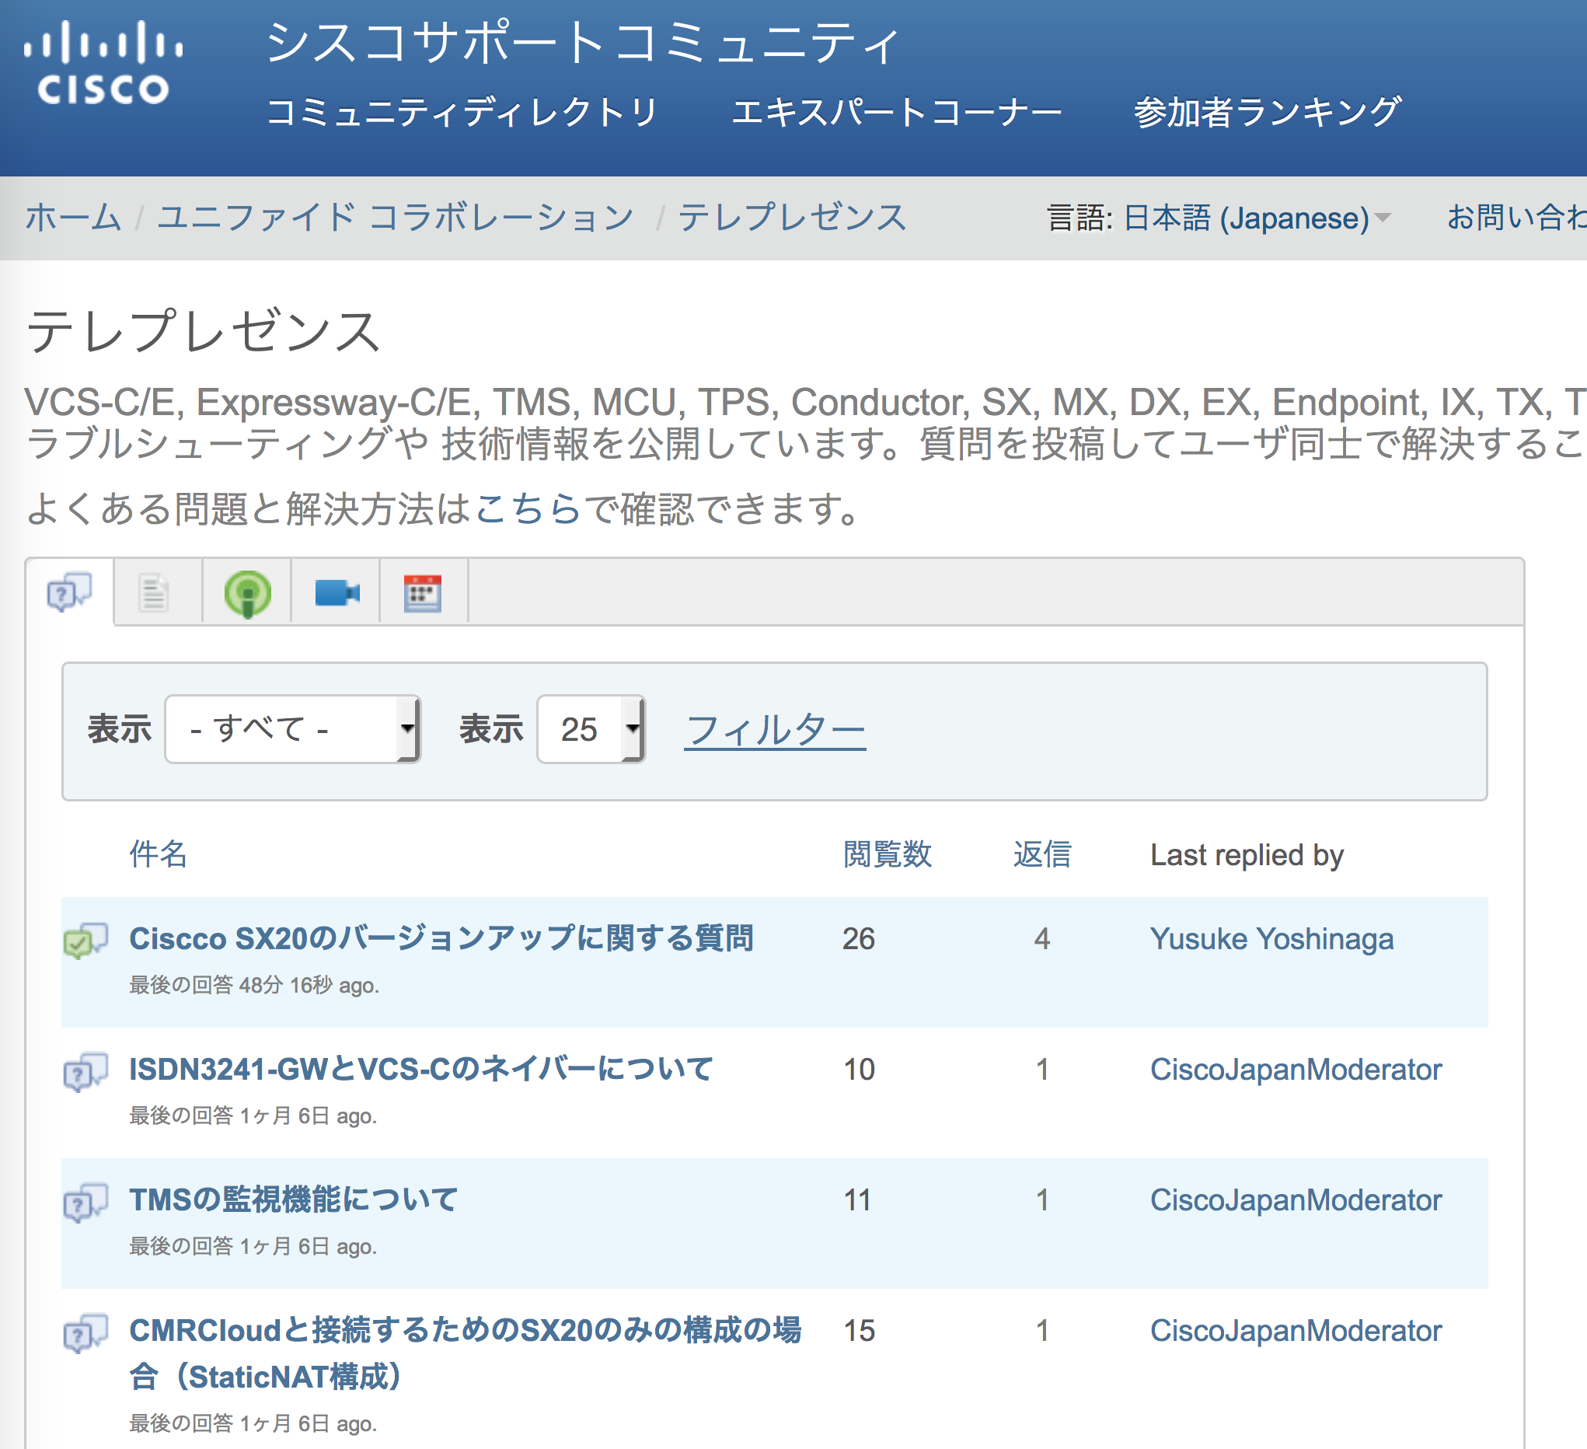
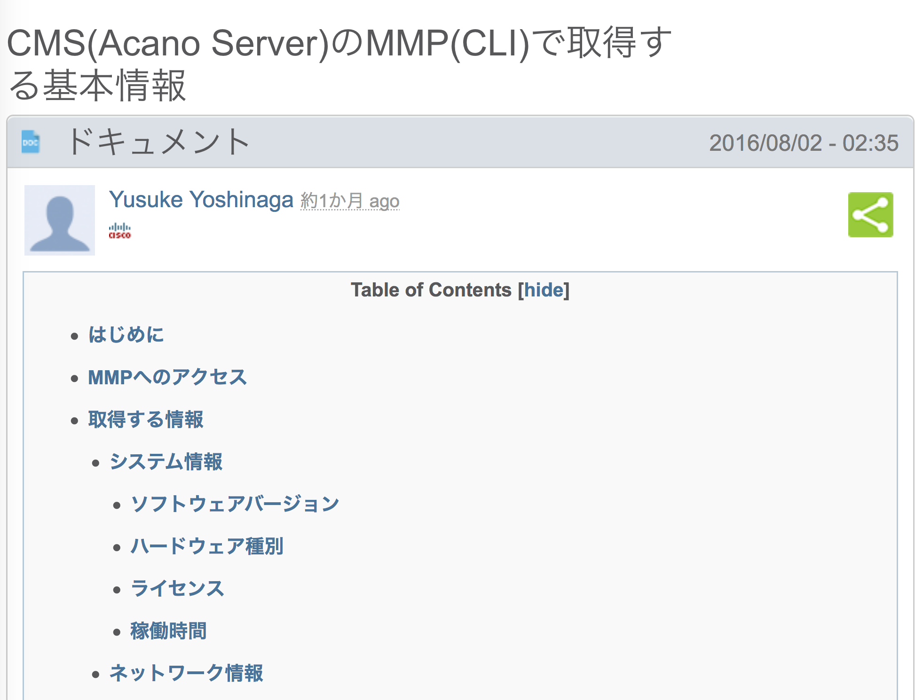
シスコサポートコミュニティ
https://supportforums.cisco.com/ja/community/5231/telepresence

Slide 15
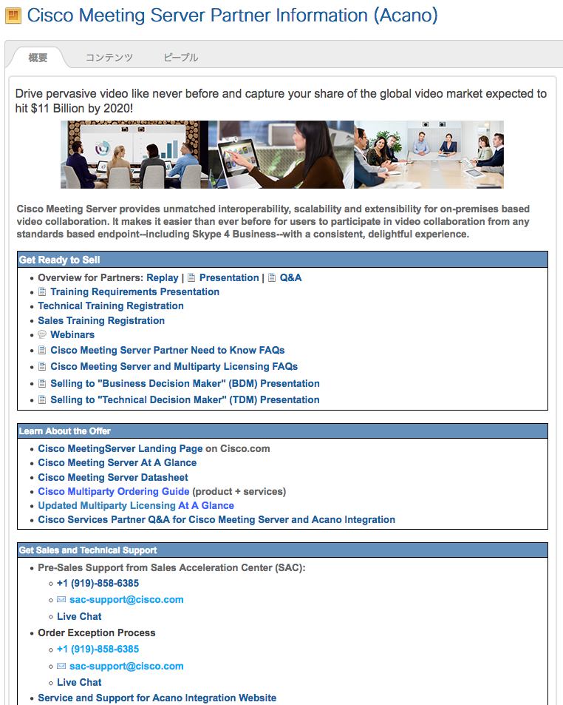
www.cisco.com/go/meetingserverpartners

Slide 16
dCloud.cisco.com
Cisco Collaboration 11.0 v1
Cisco Collaboration 11.0 v1 - Featuring Collaboration Edge Technology
https://communities.cisco.com/docs/DOC-52558
Lab Guide – Acano Server Product Features
ACANO Server 1.8ベース

Slide 17
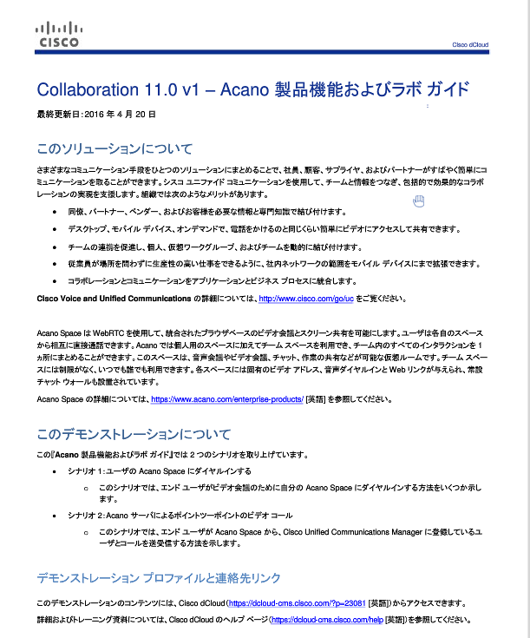
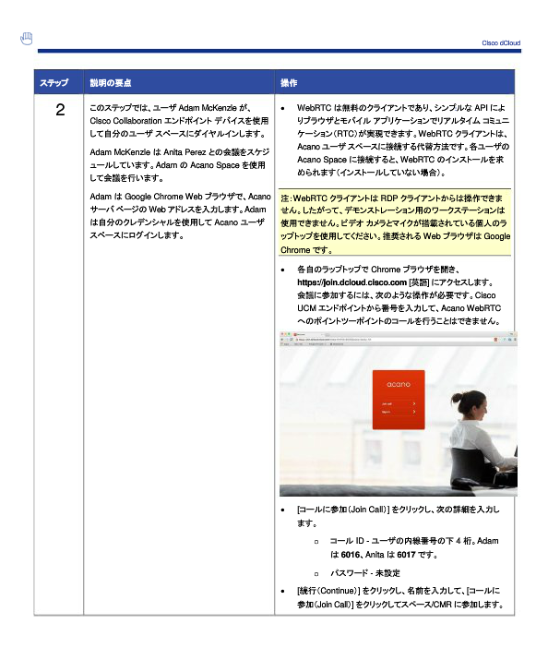
dCloud Collaboration 11.0v1

Slide 18
dCloud = アップグレードして保存可能
https://supportforums.cisco.com/ja/document/13113756
dCloud- Collab 11 Cisco Meeting Server Upgrade手順

Slide 19
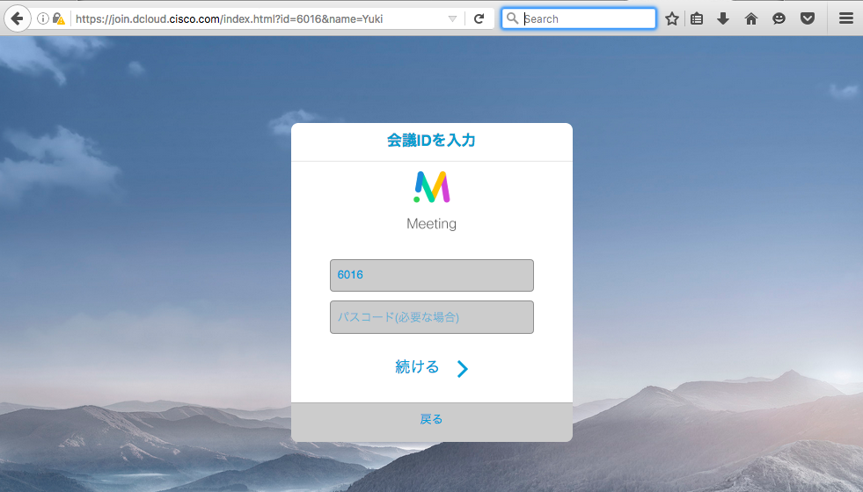

Slide 20
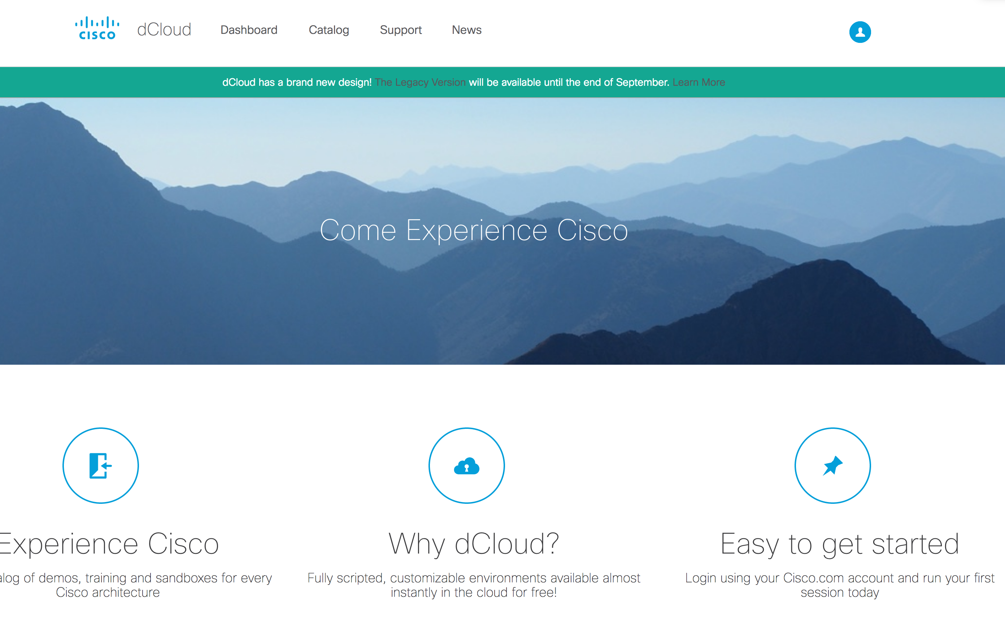
dCloud Roadmap
Microsoft Integration 10月中旬
Cisco Meeting Server ラボ 11月

